Slide 1
TEST D’ATTENTION:
INSTRUCTIONS
Veuillez lire attentivement les instructions qui vont suivre.
Appuyez sur « la flèche de droite » [→] pour continuer et lire la suite.
Appuyez sur « la flèche de gauche » [←] pour revenir et lire l’instruction précédente.

Slide 2
Ce test dure environs 20 minutes.
Il s’agit d’un test mesurant votre capacité à contrôler la manière dont les émotions capturent l’attention.
Le test est divisé en 300 exercices, qui rapportent plus ou moins d'argent. Par exemple, il y a des essais pour lesquels une réponse correcte rapporte 5 centimes et d’autres pour lesquels une réponse correcte rapporte 2 euros. Nous vous indiquerons, à chaque exercice, quelle est la récompense en jeu.
Note: vous recevrez une indemnisation financière de 2€ pour avoir participé à l'expérience, quelle que soit votre performance. De plus, nous sélectionnerons 2 exercices du test au hasard, et vous recevrez la somme d'argent qui leur correspond (2 euros ou 5 centimes si vous avez répondu correctement, rien sinon).

Slide 3
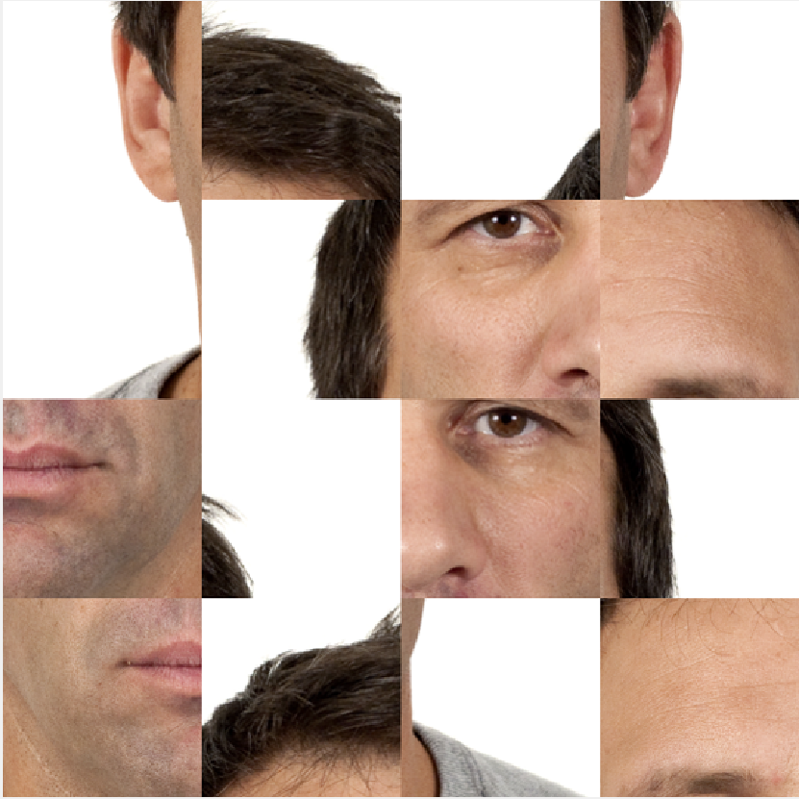
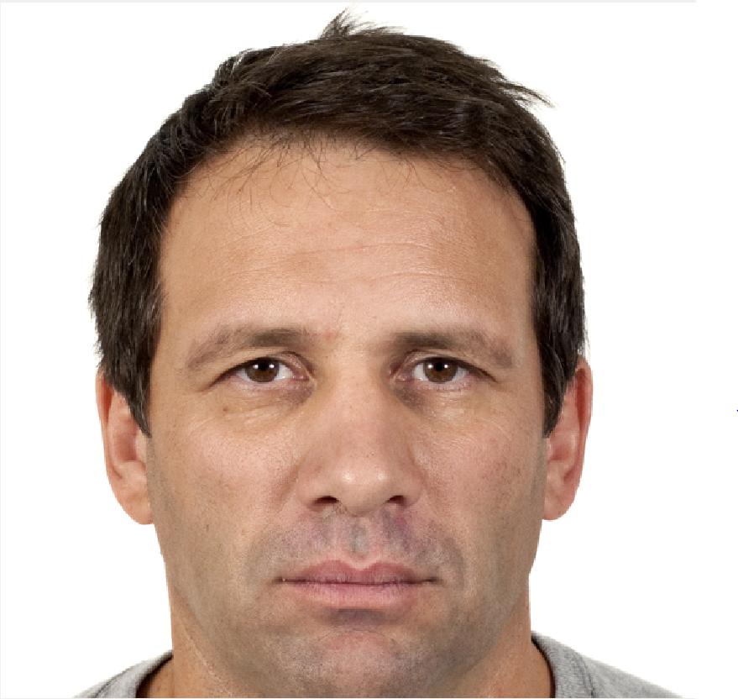
EXERCICE DE DÉTECTTION DE VISAGE: PRINCIPE
A chaque exercice de ce test, nous allons vous présenter une séquence d’images de visages très rapide. Certains de ces visages ont été brouillés pour vous distraire. Exemple:
Visage brouillé
Visage intact
Vous devez reconnaître le genre (homme ou femme) des deux visages intacts, c’est-à-dire non brouillés.

Slide 4
EXERCICE DE DÉTECTTION DE VISAGE: PRINCIPE
Dans certains essais, nous vous demanderons si vous avez vu « au moins un homme » ; dans les autres, nous vous demanderons si vous avez vu « au moins une femme ».
Répondez par « Oui » ou par « Non » aussi rapidement que possible, en appuyant sur les touches [O] ou [N] du clavier. Vous ne pourrez pas modifier votre réponse!
/!\ Attention: certains visages auront une expression apeurée et d’autres auront une expression faciale neutre. Les visages apeurés vont attirer votre attention!

Slide 5
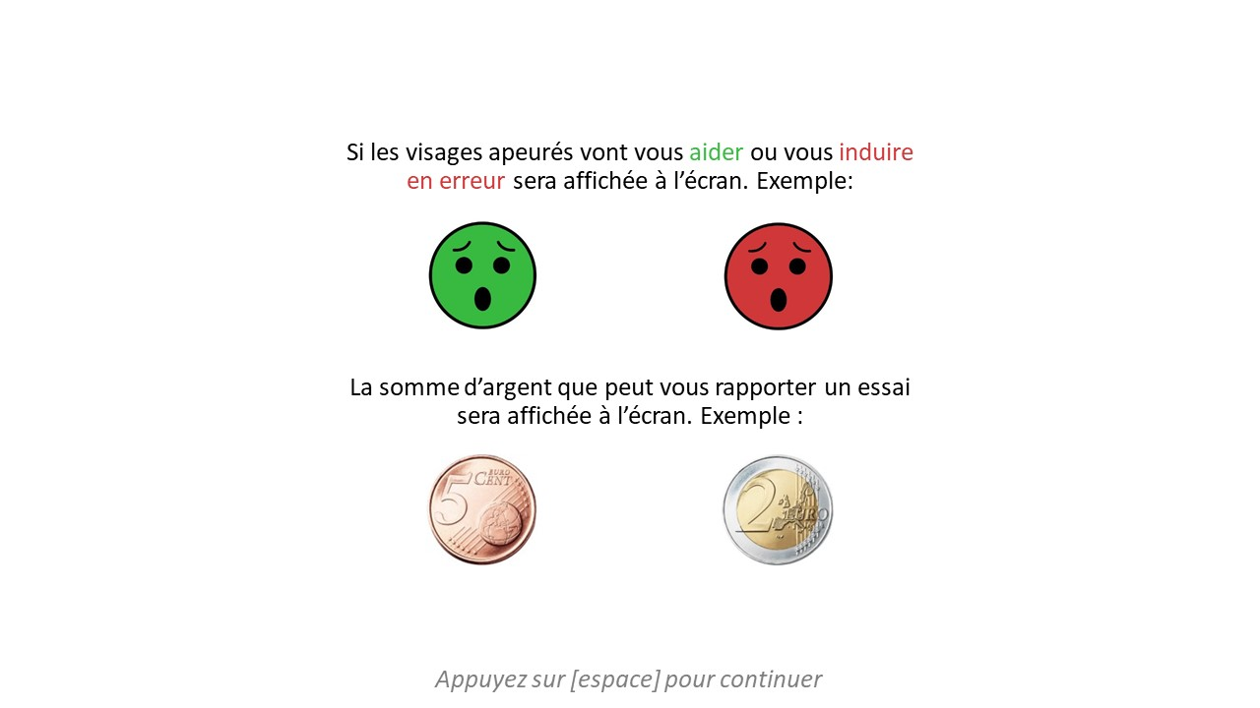
INDICATION DE L’EFFET ATTENDU DES EMOTIONS
Dans certains exercices, les visages apeurés vous rendront la tâche plus facile. Nous vous l’indiquerons systématiquement, avant l’exercice, via un smiley de couleur verte:
Dans d'autres exercice, les visages apeurés vous distrairont, ce qui rendra la tâche plus difficile. Nous vous l’indiquerons avec un smiley de couleur rouge:

Slide 6
INDICATION DU BONUS DE PERFORMANCE
Par ailleurs, nous vous indiquerons systématiquement, avant l’exercice, le montant du bonus associé à une réponse correcte (si l’exercice est éventuellement tiré au sort):

Slide 7
RÉSUMÉ
Au total, le test comprend 300 exercices de detection de visage.
Certains visages auront une expression apeurée, ce qui va attirer votre attention.
Avant chaque exercice, nous vous indiquerons si les visages apeurés vous rendront la tâche plus facile ou plus difficile, et le montant du bonus de performance (5 centimes ou 2 euros).
Relisez ces instructions jusqu’à ce qu’elles soient parfaitement claires.
Vous êtes prêt(e)? Passons à l’entraînement…

Slide 8
ENTRAÎNEMENT
Vous allez maintenant avoir plusieurs essais d’entrainement.
Votre performance dans cette phase ne sera pas prise en compte pour votre bonus financier.
Rappelez-vous d’utiliser la touche [O] pour répondre « Oui » et la touche [N] pour répondre « Non ».

Slide 9
FIN DE L’ENTRAÎNEMENT
L’entrainement est terminé. Vous allez maintenant commencer le test.
Votre performance dans cette phase sera prise en compte pour votre bonus financier.
Rappelez-vous d’utiliser la touche [O] pour répondre « Oui » et la touche [N] pour répondre « Non ».
Vous êtes prêt(e)? C’est parti…
Appuyez sur [espace] pour continuer

Slide 10


Pour les 24 essais suivants, les visages apeurés vont vous rendre la tâche plus difficile.
De plus, la somme en jeu est:
Appuyez sur [espace] pour commencer
Appuyez sur [espace] pour continuer

Slide 11

Pour les 24 essais suivants, les visages apeurés vont vous rendre la tâche plus difficile.
De plus, la somme en jeu est:
Appuyez sur [espace] pour commencer
Appuyez sur [espace] pour continuer

Slide 12

Pour les 24 essais suivants, les visages apeurés vont vous rendre la tâche plus facile.
De plus, la somme en jeu est:
Appuyez sur [espace] pour commencer
Appuyez sur [espace] pour continuer

Slide 13
Pour les 24 essais suivants, les visages apeurés vont vous rendre la tâche plus facile.
De plus, la somme en jeu est:
Appuyez sur [espace] pour commencer
Appuyez sur [espace] pour continuer

Slide 14
Le test d’attention est maintenant terminé. Merci !
FIN DU TEST D’ATTENTION
Appuyez sur [espace] pour finir

